Slide 1


Лекция по экономическому развитию
в Национальной академии государственного управления (АГУПКР)
Альтернативные стратегии развития Кыргызской Республики:
На пути к становлению страной-хабом в Центральной Азии
Октябрь 22, 2025
Won-Gyu HWANG
PrПрофессор-эмерит экономики и советник KOICA в APAPKR
НИСИ

Slide 2

О ведущем
Академическое образование:
Техасский университет в Остине, США
(Магистр наук в области финансирования развития) Бирмингемский университет, Великобритания
(Магистр наук в области государственного управления) Сеульский национальный университет, Корея
(Бакалавр наук в области экономики)
Пусанский национальный университет, Корея
Призвание
Корейский банк развития (1 год)Корейский институт развития (17 лет)Национальный университет Каннын-Вонджу (21 год)

Slide 3
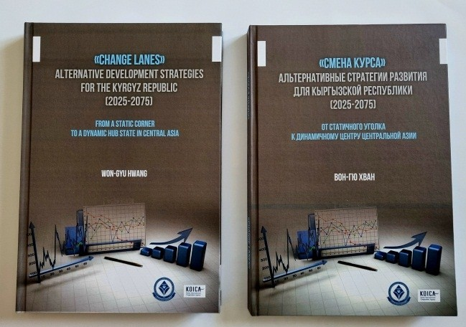
Вопросы, которые не дают мне покоя, это...
Когда Кыргызская Республика станет богатой?
Как догнать другие страны?
Каковы стратегии?
『『Смена курса: Альтернативные стратегии развития Кыргызской Республики (2025-2075)』

Slide 4
Что такое развитие?
Как его достичь?
Экономическое развитие- это ни что иное, как процесс формирования национального консенсуса и общих видений развития.
Это искусство балансирования между экономикой и политикой.
Три необходимых условия:
① Полная приверженность национального лидера/элит
② Точечная мобилизация ресурсов
③ Коллективная решимость:
Жертвенность и преданность целого поколения

Slide 5
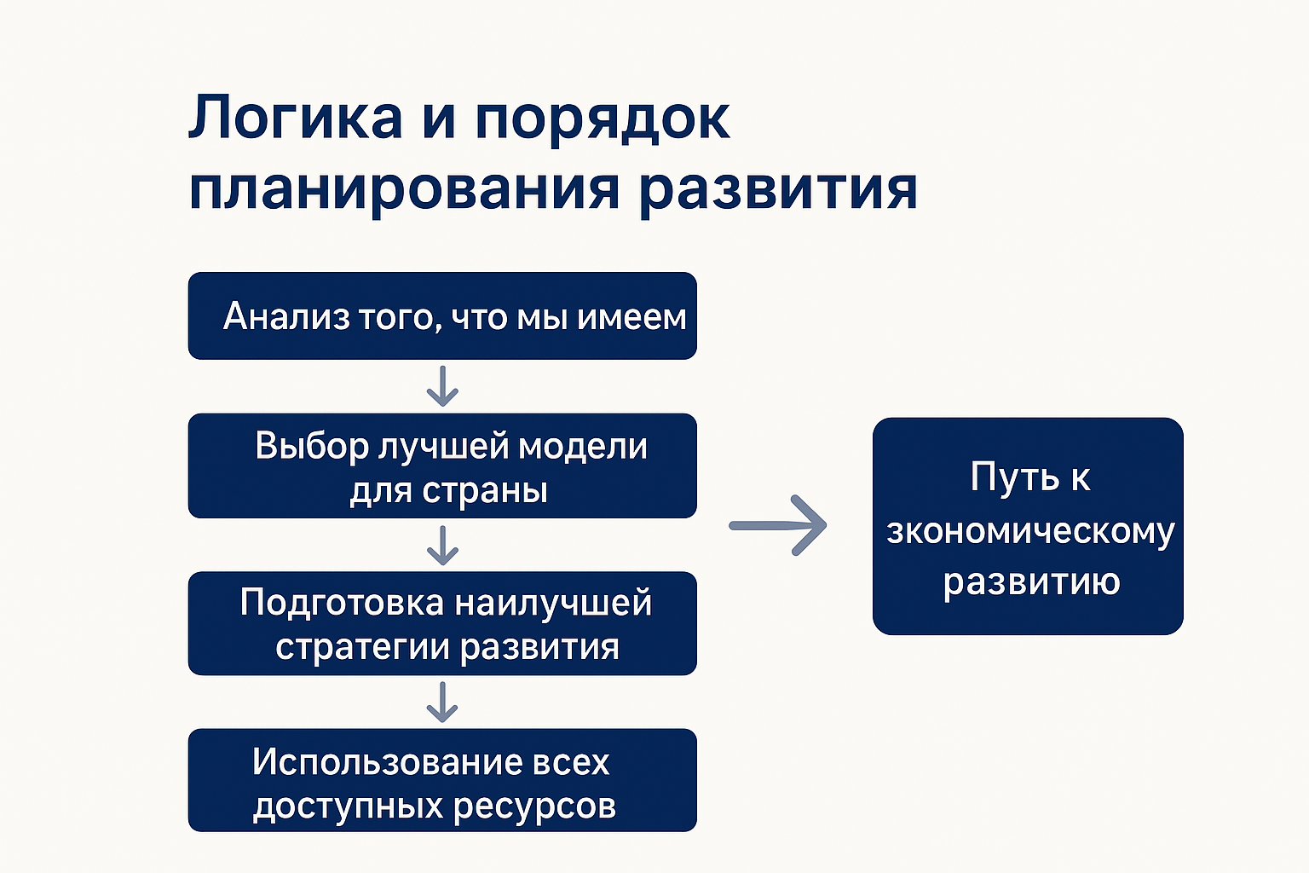
Логика и порядок планирования развития

Slide 6
Глава 1
Некоторые данные роста

Slide 7
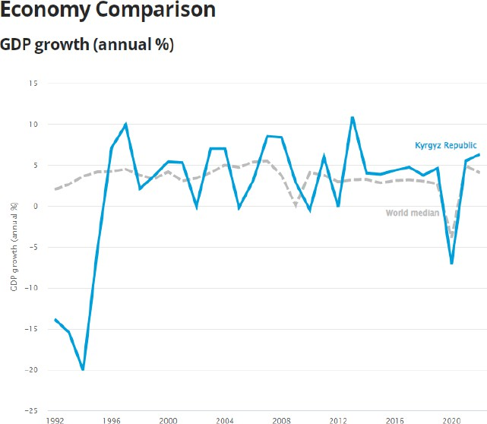
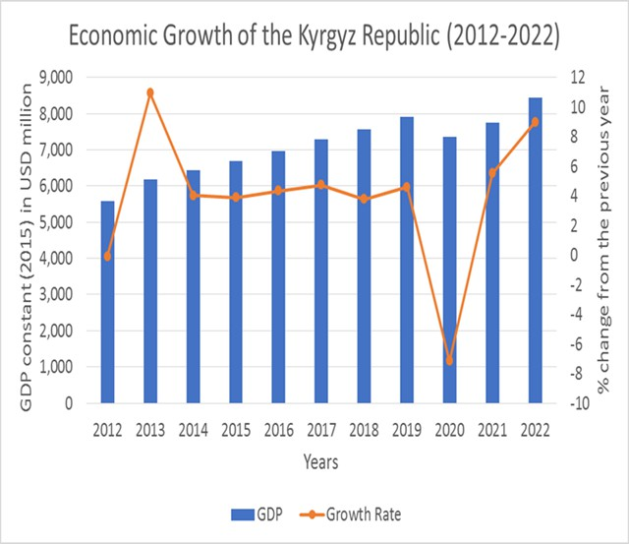
Темпы экономического роста Кыргызской Республики
(2012-2023 гг.)
.Республика сохраняла годовые темпы роста на уровне 4-5% на протяжении всего периода 2010-х годов.

Slide 8
Темпы роста в последние годы
ㆍВ период 2021-2023 годов средний годовой темп роста достиг 6,88%, что стало самым высоким показателем за три последовательных года с 2014 года.
(5,51% в 2021 году, 8,97% в 2022 году и 6,15% в 2023 году)
ㆍВВП в реальном выражении в долларах США 2015 года вырос с 5 572 млн долларов в 2012 году до 8 975 млн долларов в 2023 году, что означает рост на 161% за 11 лет с 2012 по 2023 год.
ㆍНасколько эти цифры действительно значимы?
Ответ может быть как положительным, так и отрицательным.

Slide 9
Рост доходов в Кыргызской Республике
Год | ВВП на душу населения в текущих долларах США (номинальное значение) | ВВП на душу населения (в постоянных ценах 2015 года) | ВВП на душу населения по ППС (в текущих ценах)
2012 | $1,169 | $986 | $3,589
2013 | $1,270 | $1,070 | $4,001
2014 | $1,265 | $1,089 | $4,228
2015 | $1,106 | $1,106 | $4,153
2016 | $1,103 | $1,128 | $4,604
2017 | $1,221 | $1,157 | $4,954
2018 | $1,284 | $1,175 | $4,778
2019 | $1,422 | $1,202 | $5,304
2020 | $1.230 | $1,093 | $5,179
2021 | $1,350 | $1,133 | $5,736
2022 | $1,740 | $1,212 | $6,578
2023 | $1,970 | $1,264 | $7,106
2024* | $2,212 | - | $7,744
4,43% для общего ВВП и 1,35% для ВВП на душу населения в год за период 2012-2023 гг. --- Что это означает?

Slide 10
Разрыв в относительных доходах сократился в Центральной Азии
Страна | Тип | 2012 | 2015 | 2018 | 2021 | 2023
Кыргызстан | Номинальный | 1,169 (100) | 1,106 | 1,284 | 1,350 | 1,970 (100)
 | ППС | 3,589 (100) | 4,153 | 4,778 | 5,736 | 7,106 (100)
Таджикистан | Номинальный | 952 (81.4) | 957 | 834 | 897 | 1,161 (58.9)
 | ППС | 2,679 (74.6) | 2,975 | 3,069 | 3,986 | 4,964 (69.9)
Узбекистан | Номинальный | 2,307 (197) | 2,803 | 1,813 | 2,259 | 2,850 (145)
 | ППС | 6,168 (172) | 6,800 | 8,129 | 9,248 | 11,107 (156)
Туркменистан | Номинальный | 6.054 (518) | 5,759 | 6,125 | 7,051 | 8,233 (418)
 | ППС | 11,035 (307) | 12,715 | 14,368 | 16,434 | 19,829 (279)
Казахстан | Номинальный | 12,019 (1,028) | 10,196 | 9,472 | 9,984 | 12,919 (656)
 | ППС | 21,357 (595) | 22,484 | 25,096 | 32,946 | 38,515 (542)

Slide 11
Опередила ли Кыргызская Республика других в "играх роста"?
 |  | 2012 | 2014 | 2017 | 2020 | 2023
Казахстан | ВВП (млн долларов США) | 207,999 | 221,416 | 166,869 | 171,082 | 262,642
 | Мультипликатор | 3,149 | 2,965 | 2,165 | 2,069 | 1,878
Узбекистан | ВВП (млн долларов США) | 67,517 | 80,845 | 69,703 | 66,443 | 101,592
 | Мульпликатор | 1,022 | 1,083 | 905 | 803 | 726
Туркменистан | ВВП (млн долларов США) | 35,164 | 43,524 | 37,927 | 45,818 | 60,629
 | Мультипликатор | 532 | 583 | 492 | 554 | 433
Таджикистан | ВВП (млн долларов США) | 7,633 | 9,113 | 7,536 | 8,134 | 12,061
 | Мультипликатор | 116 | 122 | 98 | 98 | 86
Кыргызстан | ВВП (млн долларов США) | 6,605 | 7,468 | 7,703 | 8,270 | 13,988
 | Мультипликатор | 100 | 100 | 100 | 100 | 100
Да, это в номинальном значении. А как насчёт реального значения?
.«Игры роста» в Центральной Азии могут выглядеть совершенно иначе.
* Текущее значение

Slide 12
Рост ВВП в странах Центральной Азии в реальном выражении (2013-2022 гг.)
 |  | 2013 | 2016 | 2019 | 2022
Казахстан | ВВП (млн долларов США) | 174,858 | 186,417 | 211,107 | 221,550
 | Mультипликатор | 2,829 | 2,675 | 2,665 | 2,620
Узбекистан | ВВП (млн долларов США) | 75,222 | 91,310 | 106,905 | 123,819
 | Мультипликатор | 1,217 | 1,310 | 1,350 | 1,464
Туркменистан | ВВП (млн долларов США) | 30,476 | 38,019 | 45,710 | 54,595
 | Мультипликатор | 493 | 546 | 577 | 646
Таджикистан | ВВП (млн долларов США) | 7,312 | 8,842 | 10,944 | 13,499
 | Мультипликатор | 118 | 127 | 138 | 160
Кыргызстан | ВВП (млн долларов США) | 6,180 | 6,968 | 7,921 | 8,455
 | Мультипликатор | 100 | 100 | 100 | 100
Разрыв ВВП в реальном выражении увеличился, а не сократился.
Что произошло? Что вызвало это?

Slide 13
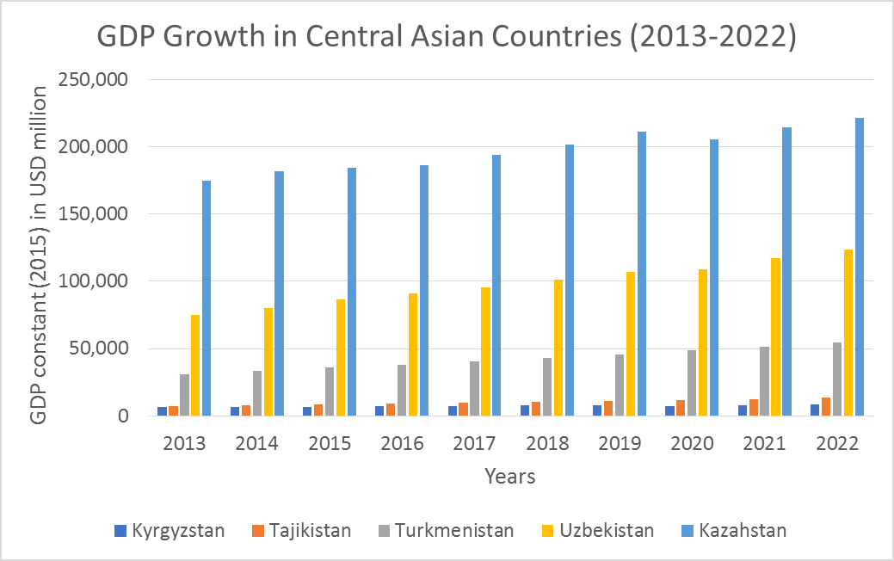
Рост ВВП в странах Центральной Азии (2013-2022 гг.)

Slide 14
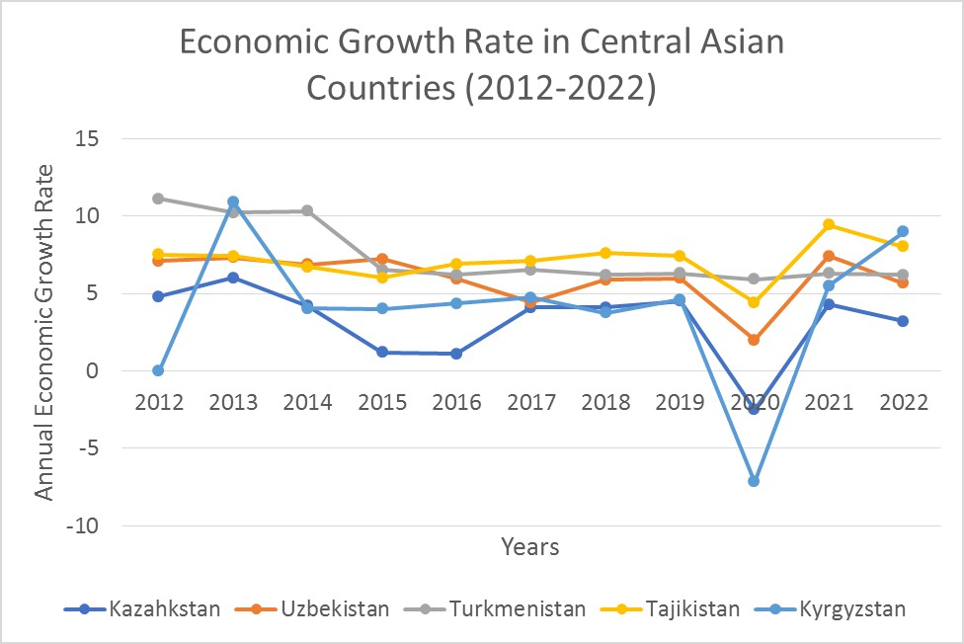
Среднегодовые темпы экономического роста в странах Центральной Азии (2012-2022 гг.)
Казахстан : 3.18%, Узбекистан : 5.98%, Туркменистан : 7.42%,
Таджикистан: 7.30%, Кыргызстан : 3.95%

Slide 15
Темпы роста в последние годы
ㆍЭкономика Кыргызской Республики в настоящее время характеризуется как
наименьшая, самая медленная и
наиболее нестабильная среди экономик Центральной Азии.
ㆍБез специальных мер по ускорению темпов роста
относительный размер её экономики может продолжать сокращаться
со временем по сравнению с соседними странами в регионе.

Slide 16
Глава 2
Долгосрочный прогноз

Slide 17
Долгосрочный прогноз ВВП в Центральной Азии (2022-2052)
800,000
700,000
600,000
500,000
400,000
300,000
200,000
100,000
0
Кыргызстан
Таджикистан
Туркменистан Узбекистан
Казахстан
 |  | 2022 | 2032 | 2042 | 2052
Казахстан | ВВП (млн долларов США) | 221,550 | 302,989 | 414,365 | 566,679
 | Множитель | 2,620 | 2,433 | 2,258 | 2,096
Узбекистан | ВВП (млн долларов США) | 123,819 | 221,323 | 395,608 | 707,139
 | Множитель | 1,464 | 1,777 | 2,156 | 2,616
Туркменистан | ВВП (млн долларов США) | 54,595 | 111,687 | 228,484 | 467,420
 | Множитель | 646 | 897 | 1,245 | 1,729
Таджикистан | ВВП (млн долларов США) | 13,499 | 27,309 | 55,245 | 111,762
 | Множитель | 160 | 219 | 301 | 413
Кыргызстан | ВВП (млн долларов США) | 8,455 | 12,455 | 18,349 | 27,030
 | Множитель | 100 | 100 | 100 | 100
2022 2032 2042 2052

Slide 18
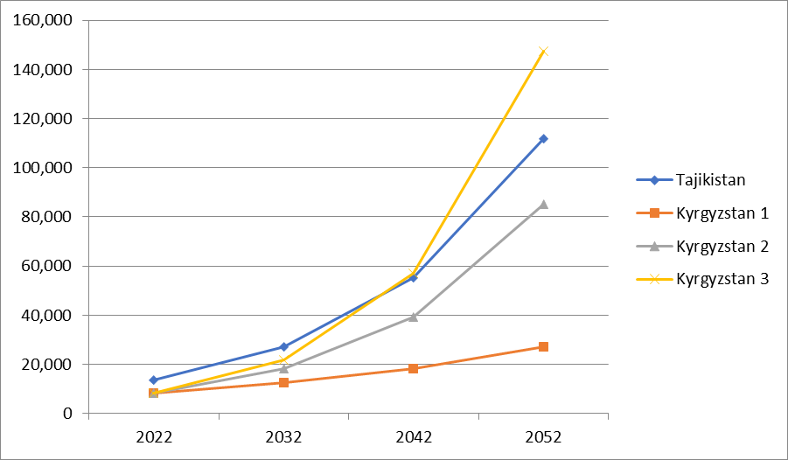
Догоняем Таджикистан
Страна | Годовой темп роста | 2022 (млн долл. США) | 2032 (млн долл. США) | 2042 (млн долл. США) | 2052 (млн долл. США)
Такджикистан | 7.30% | 13,499 | 27,309 | 55,245 | 111,762
Кыргызстан | 3.95% | 8,455 | 12,455 | 18,349 | 27,030
 | 8% | 8,455 | 18,254 | 39,408 | 85,080
 | 10% | 8,455 | 21,930 | 56,881 | 147,535

Slide 19
Повышение своего статуса
с точки зрения ВВП на душу населения
 | Пороговое значение (2022 г., долл. США) | Кыргызстан
 |  | Годовой темп роста | 2.099% | 5% | 7%
Доход выше среднего | $4,256 | Лет для достижения | 51 | 22 | 16
Высокий доход | $13,205 | Лет для достижения | 107 | 45 | 33
Корея | $36,100 | Лет для достижения | 154 | 66 | 48
Среднегодовой темп роста 2,099% — это средний темп роста ВВП на душу населения в Кыргызстане за последние десять лет (2013-2022 гг.).
ВВП на душу населения в 2022 году: $9,610 в Казахстане, $2,200 в Узбекистане, $1,490
В Кыргызстане, and $1,390 в Таджикистане. (данные по Туркменистану недоступны)
Слишком поздно? В отчаянии?
Нет другого выхода?
Не отчаивайтесь!
Мир полон чудес

Slide 20
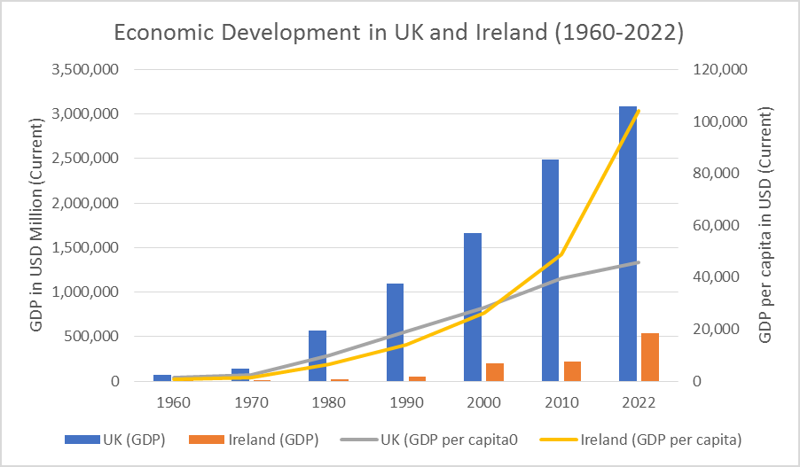
Экономический перелом (1)

Slide 21
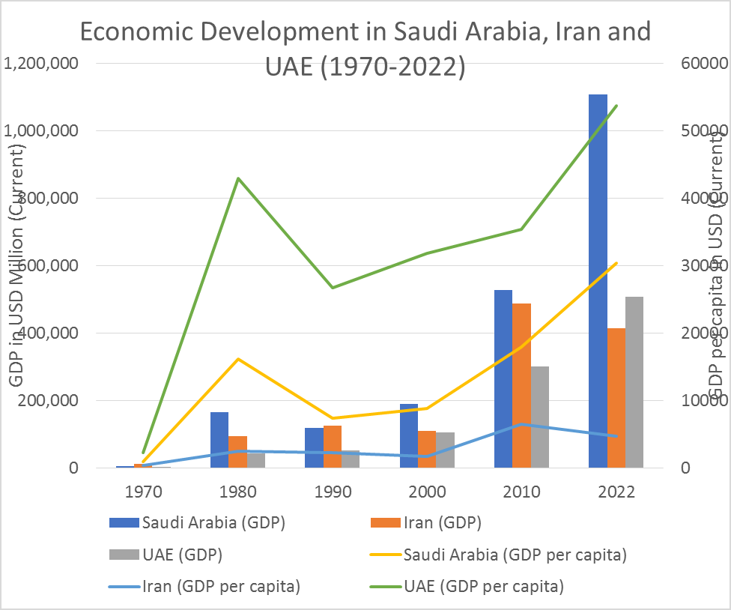
Экономический перелом (2)

Slide 22
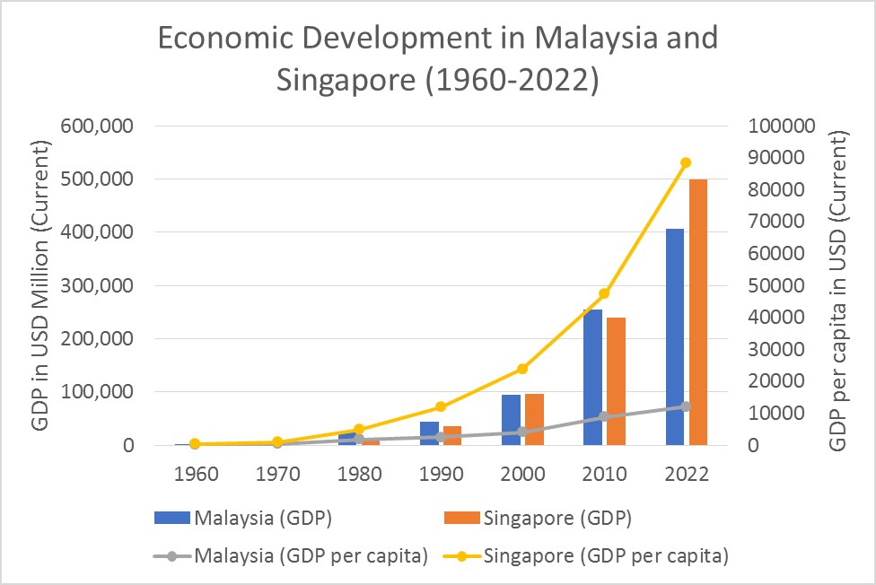
Экономический перелом (3)

Slide 23
Экономический перелом (4)
Много примеров по ошибкам соседей
Mьянма vs. Тайлан
Венесуэла vs. Колумбия
Северная Корея vs. Южная Корея
Есть страна, которая поднялась
с низшего уровня до страны с высоким доходом за 34 года.
Это…

Slide 24
Глава 3
Эталоны моделей Кыргызстана?

Slide 25
Критерии отбора:
Передовой опыт и схожесть условий
Страны с высоким уровнем дохода и демократическим строем
Схожая география и демография
Промышленное сходство
Общая история
Исламская или славянская культура
Примеры успешного экономического роста

Slide 26
Процесс и отбор
21 10
< Рейтинг >
Ирландия
Швейцария
Дания
Австрия
Сингапур
ОАЭ
Тайвань
Венгрия
Болгария
Корея

Slide 27
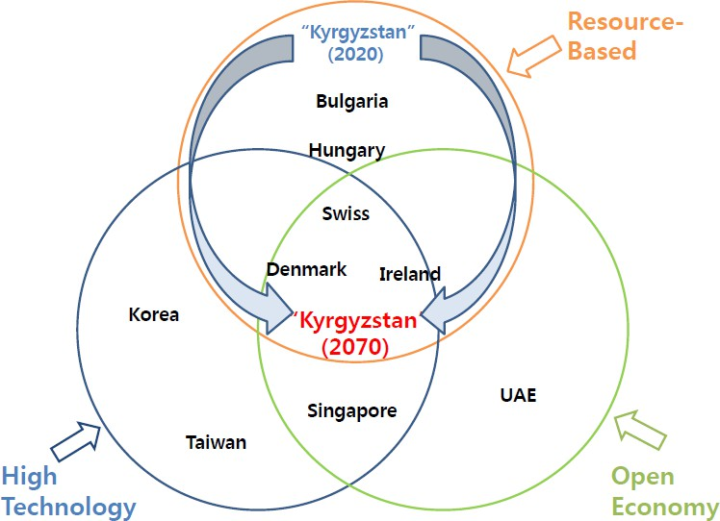
Фокусные области для эталонных моделей

Slide 28
Глава 4
Что следует сделать?

Slide 29

Цель :
Преодолеть экономическую стагнацию
К динамичному государству-хабу в Центральной Азии
Быть умным в «играх роста»:
Альтернативные стратегии развития Кыргызской Республики
«Смена полосы движения»

Slide 30
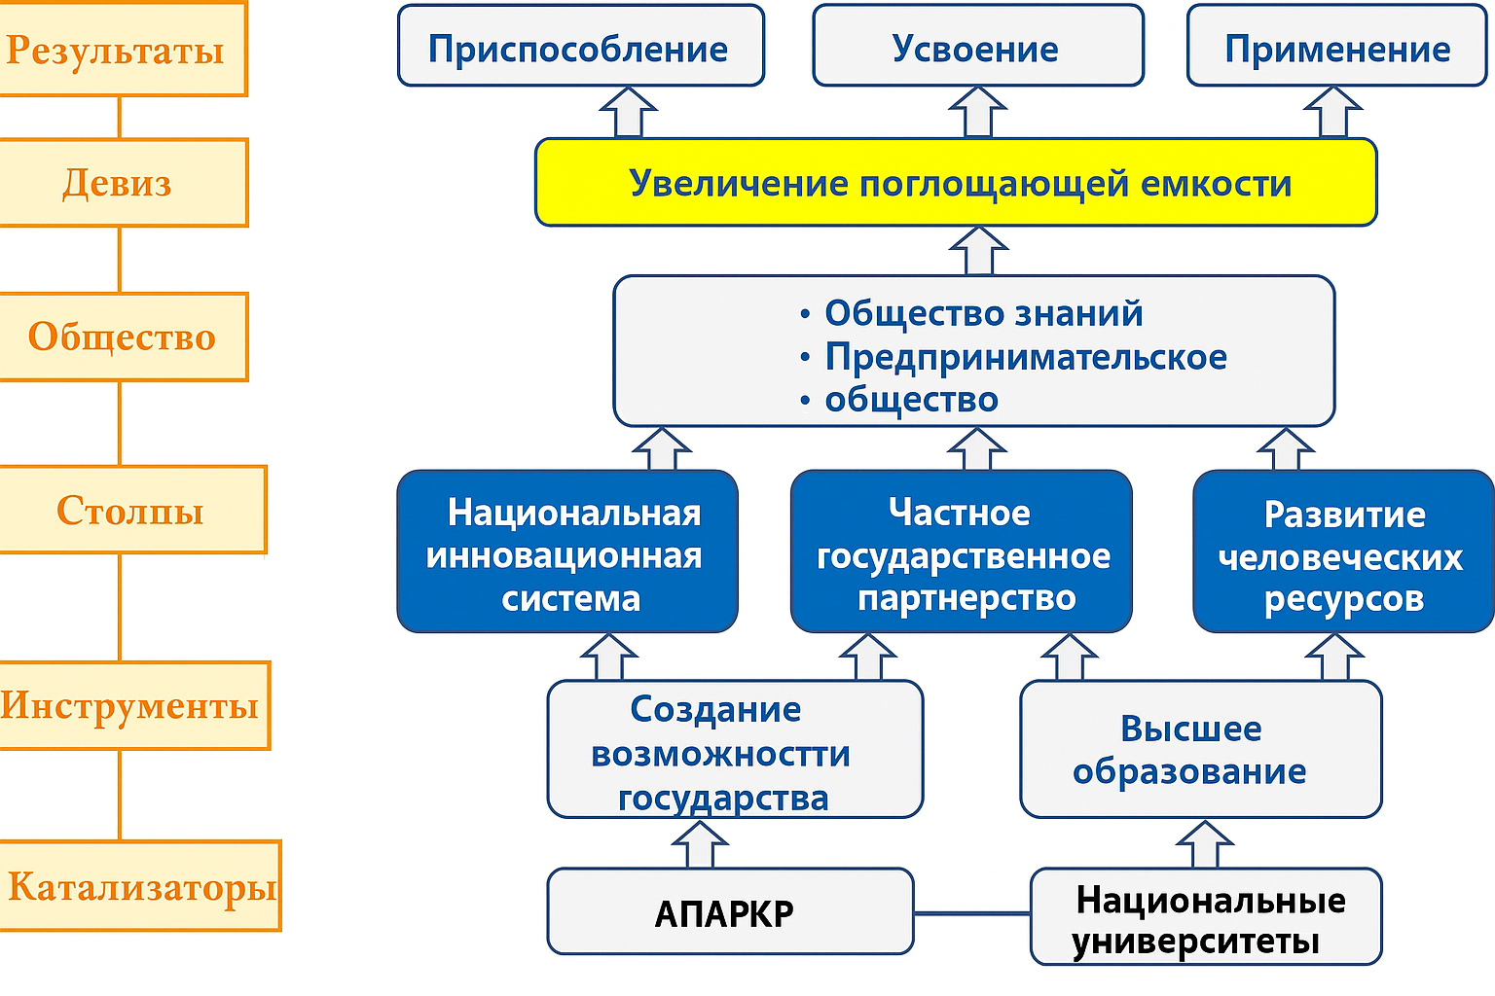
Механизм “Kыргызской корпорации ”

Slide 31
Логическая структура стратегий развития Кыргызстана
Раздел | Описание
Objective (Цель) | Выживание и Процветание
Goal (Главная цель) | Государство мирового уровня — «Hub State» с постоянным нейтралитетом
Sub-Goal (Подцель) | Построение общества «KEP» с принципами «FOCUS» — справедливость, открытость, чистота, позитив и безопасность
State Model (Модель государства) | «Адвокативное государство» (руководствуется принципами NIS, PPP, HRD — национальные инновационные системы, государственно-частное партнёрство, развитие человеческого капитала)
Meta-Policy (Мета-политика) | «SDG 1» — стратегия, дипломатия, рост
Means (Средства) | «SDG 2» — утончённость, цифровизация, глобализация
Strategic Areas (Стратегические направления) | «FIRE TEAM»: пищевая промышленность, инфраструктура, денежные переводы, образование, туризм, электроэнергия, сельское хозяйство, горнодобывающая промышленность
Priority Policies (Приоритетные политики) | «Национальная повестка 21» (National Agenda 21)

Slide 32
Порядок реализации
1-я фаза
Установление национальной цели
Принятие принципа деятельности нации – «ФОКУС»
Административная реформа для создания «государства-адвоката»
Воспитание / поддержка элиты развития
2-я фаза
Продвижение развития, основанного на частной инициативе
Формирование благоприятной среды для бизнеса
Укрепление внутренней безопасности
Административная / государственная реформа
3-я фаза
Продвижение стратегических отраслей – «ОГНЕВАЯ КОМАНДА» (FIRE TEAM)
Реформа государственных предприятий (ГП)
Разработка большой стратегии в дипломатии
“Большой взрыв”

Slide 33
Путь развития: примеры
ВНД
На душу населения
Высокий доход
Ловушка среднего дохода (II)
Ловушка среднего дохода
Ловушка бедности
Время

Slide 34
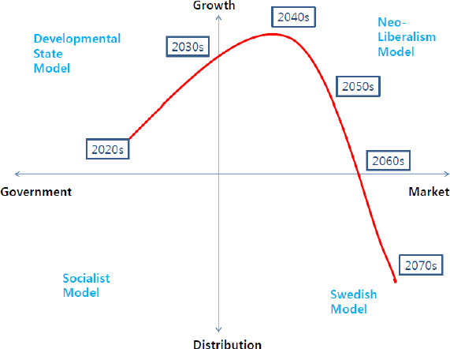
Смещение акцентов политики по периодам

Slide 35
Глава 5
Великая эпоха Кыргызского Ренессанса

Slide 36
Путь к процветанию Кыргызской Республики
Год | Статус | ВНД на душу населения (USD) | Характеристика
2075 | «Государство-центр» (Hub State) | $171,435 ($28,668) | Страна с высоким уровнем дохода Социальное государство (Welfare State) Нация с постоянным нейтралитетом Население: 12,3 млн граждан и 5 млн иностранных работников
2065 |  | $52,624 ($17,600) | Страна с высоким уровнем дохода Население: 11,2 млн
2055 |  | $22,799 ($10,805) | Страна с уровнем дохода выше среднего Население: 10,1 млн
2045 |  | $10,944 ($6,633) | Страна с уровнем дохода выше среднего Население: 9,2 млн
2035 |  | $5,538 ($4,072) | Страна с уровнем дохода ниже среднего Население: 8,3 млн
2025 | «Периферийное государство» (Corner State) | $2,500 ($2,500) | Страна с уровнем дохода ниже среднего Небольшое, не имеющее выхода к морю государство Население: 7,5 млн

Slide 37
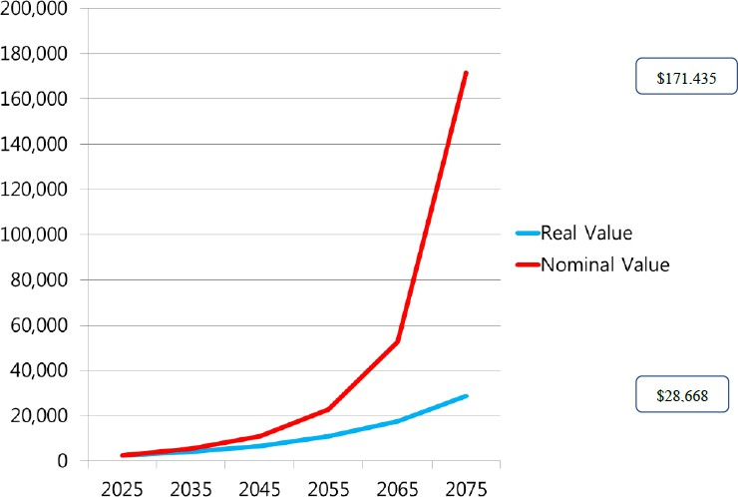
Траектория роста дохода на душу населения (2025–2075)

Slide 38


Кыргызская Республика в 2075 году
        Цель - построение государства, которое является:
                Политически демократичным
              Экономически благополучным
        Социально сплочённым
        Культурно развитым
        Дипломатически нейтральным
        Административно прозрачным и эффективным
KGCA
(Агентство международного сотрудничества Кыргызской Республики)
Кыргызстан — тройное воплощение гармонии: красота, мир и воплощение.

Slide 39



“MARK”
Путь превращения Кыргызской Республики в потрясающую страу уровня ААА.

Slide 40

ДА, МЫ ОТКРОЕМ ВЕЛИКУЮ ЭПОХУ КЫРГЫЗСКОГО РЕНЕССАНСА!

